Slide 1
Giới thiệu thiết bị etoken-USB
Thiết kế phần cứng
Vi điều khiển (Microcontroller): AT91SAM7S (Atmel)
Kiến trúc 32 bit, tập lệnh RISC, lệnh 16 bit.
Xung nhịp hoạt động (Clock): 18.432 Mhz.
Bộ nhớ trong (SRAM): 64KB
Hỗ trợ giao tiếp USB 2.0 Full Speed (1 port)
Chip nhớ EEPROM (AT25256 (version 1), 25LC1024 (version 2)):
Chuẩn giao tiếp SPI
Dung lượng 1 Mbit (25LC1024)
Kiểu đóng vỏ: 8 – lead PDIP
Ngoài ra: Connector USB, nguồn cấp, JTAG DEBUGER, giao tiếp UART (phục vụ phát triển firmware)

Slide 2
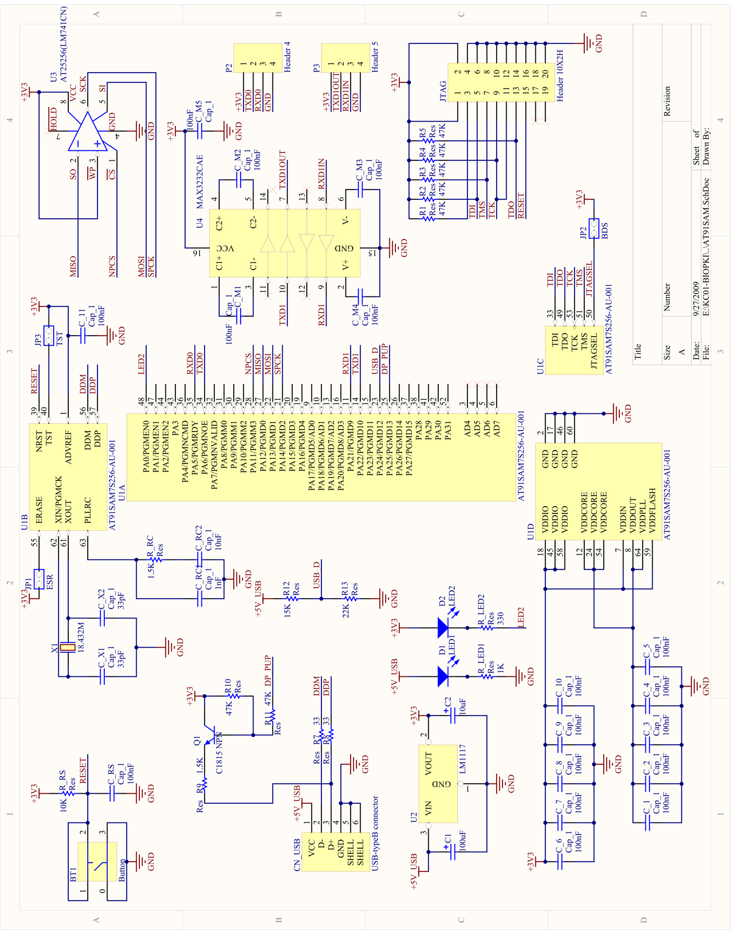
Sơ đồ thiết kế

Slide 3
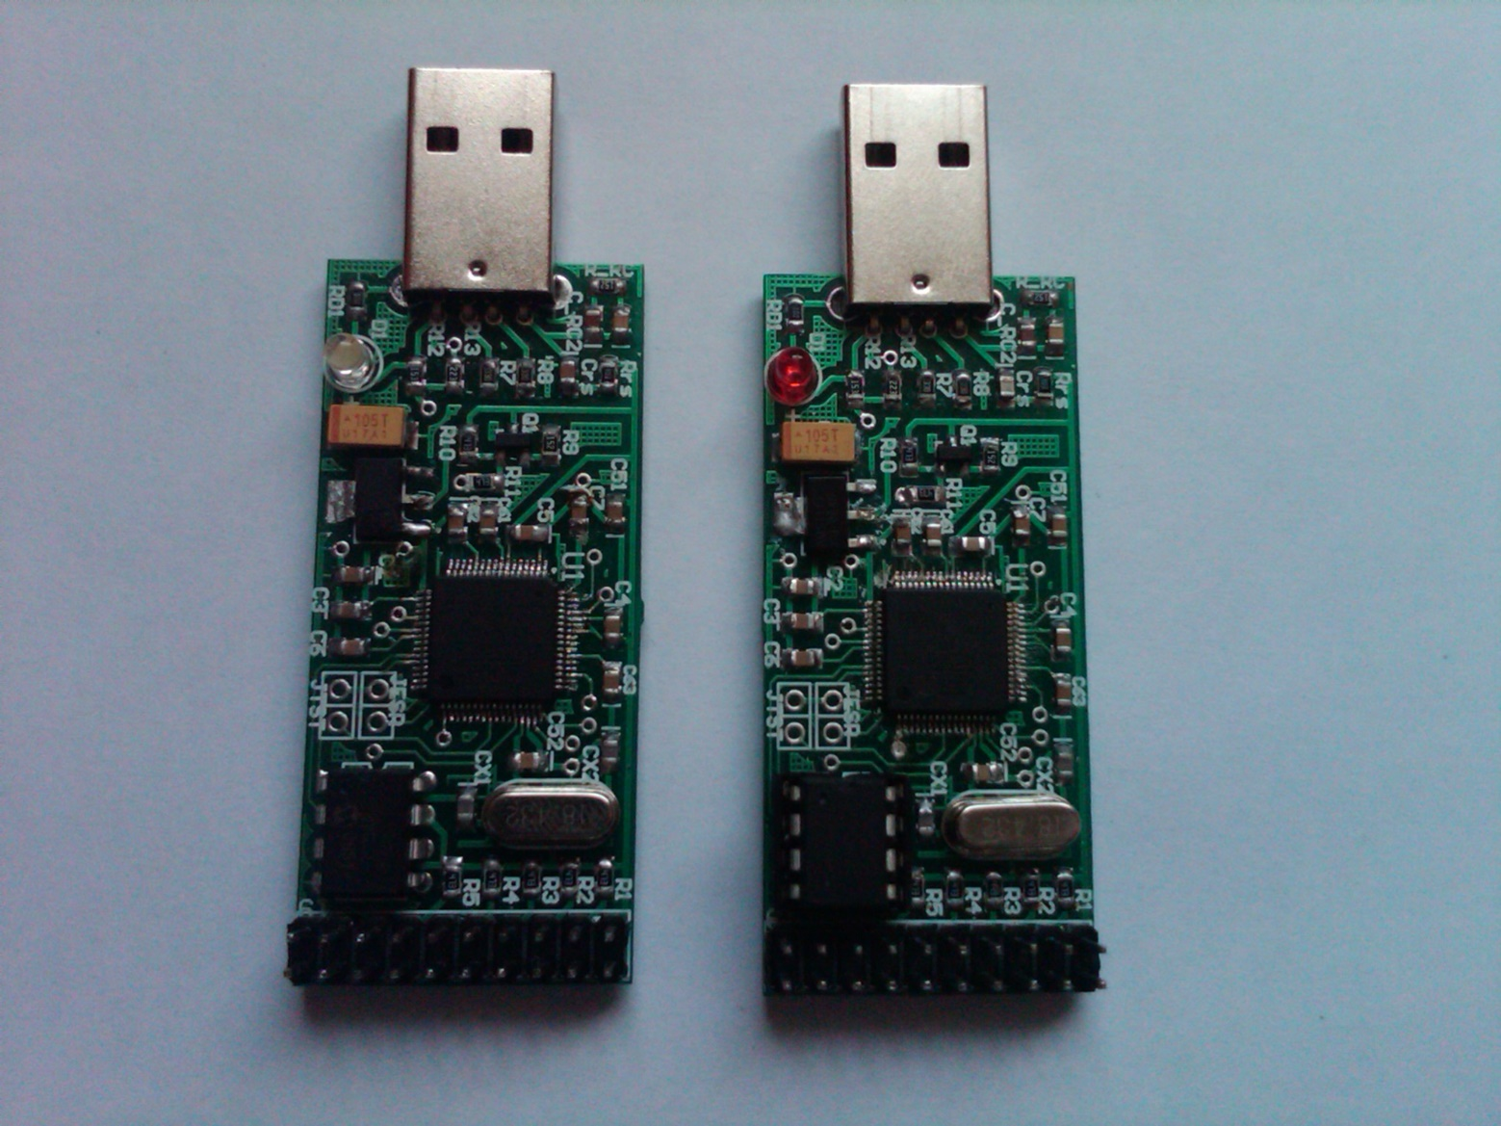
Giới thiệu thiết bị etoken-USB

Slide 4
Giới thiệu thiết bị etoken-USB
2. Xây dựng Firmware
Phần mềm điều khiển là một phần mềm nhúng tổng thể bao gồm 3 module chính:
Module giao tiếp giữa thiết bị etoken-USB với PC qua chuẩn USB:
Sử dụng lớp thiết bị HID (Human Interface Device)
Thiết bị khi kết nối vào hệ thống (qua USB Port trên PC) sẽ được nhận diện là một thiết bị tương tác với người sử dụng (HID).

Slide 5
Giới thiệu thiết bị etoken-USB
2. Xây dựng Firmware (tiếp)
Module xử lý dữ liệu, tăng tính bảo mật: Thiết kế giao thức nhận dữ liệu sinh trắc (từ module giao tiếp USB trên), đồng thời có các xử lý tăng độ bảo mật gồm:
Mật khẩu truy cập thiết bị: Người sử dụng cần nhập đúng mật khẩu từ ứng dụng trên PC mới có khả năng tiếp tục thao tác trao đổi dữ liệu sinh trắc lưu trữ trên thiết bị.
Giải thuật mã hóa đơn giản đối với nội dung dữ liệu sinh trắc
Giải thuật sinh ngẫu nhiên dữ liệu dư thừa lưu trữ cùng dữ liệu sinh trắc giúp tăng tính bảo mật.

Slide 6
Giới thiệu thiết bị etoken-USB
2. Xây dựng Firmware (tiếp)
Module giao tiếp giữa MCU và EEPROM:
Dữ liệu sinh trắc có dung lượng rất lớn so với bộ nhớ Flash của vi điều khiển, vì vậy cần sử dụng thêm bộ nhớ lưu trữ ngoài (chip EEPROM)
Thiết kế giao thức trao đổi dữ liệu theo chuẩn SPI (Serial Prepheral Interface)
Dữ liệu được lưu trữ trên chip với tính năng bảo mật cao.

Slide 7
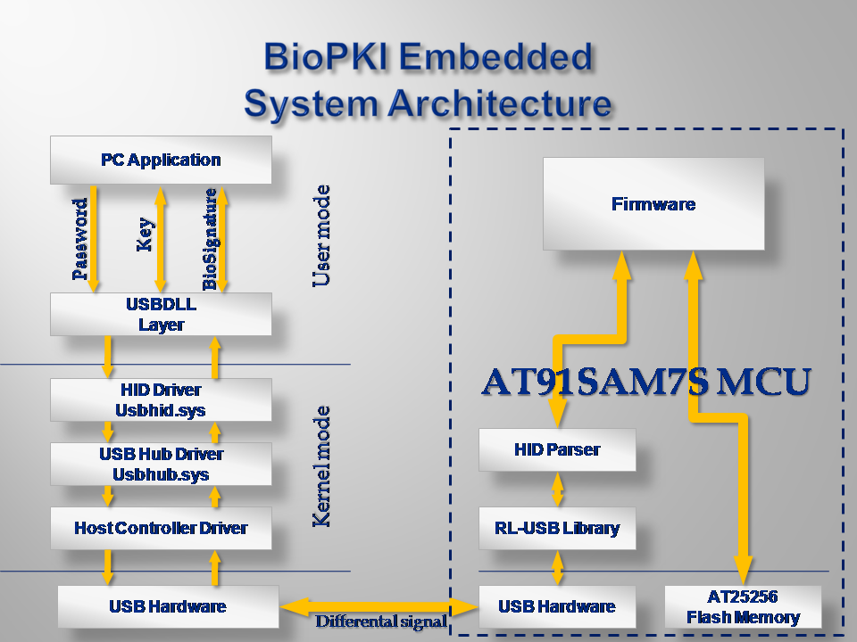
Sơ đồ tổng quan thiết bị etoken-usb đặt trong giao tiếp với hệ thống

